Slide 1
На море – окияние На острове – Буяне Стоит бык печеный В одном боку быка нож точеный А в другом чеснок толченый

Slide 2
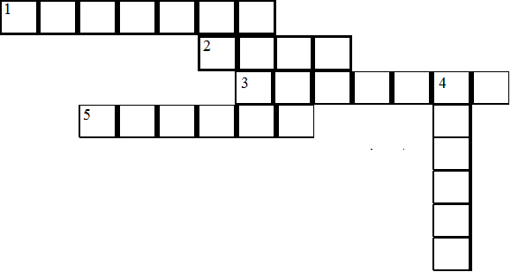
П е т у ш о к
З а я ц
З е р к а л о
Я б л о к о
ебедь

Slide 3
Викторина

Slide 4
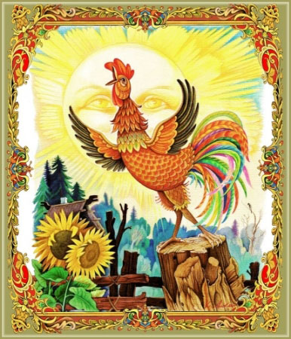

Slide 5
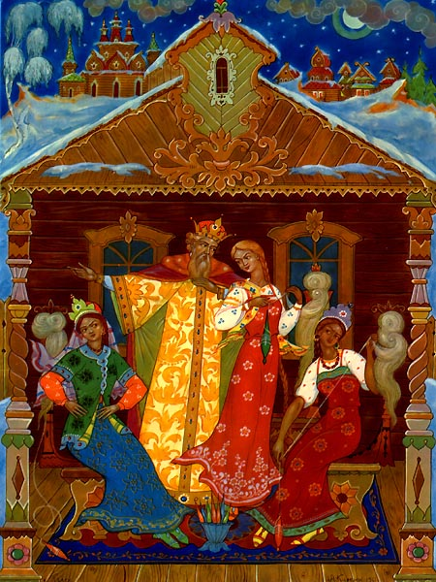

Slide 6
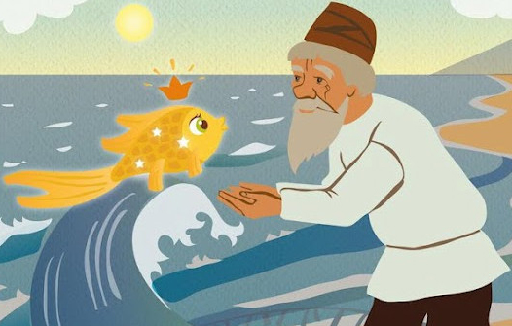

Slide 7
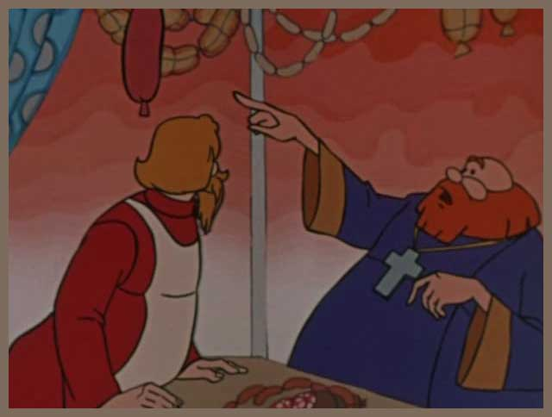

Slide 8
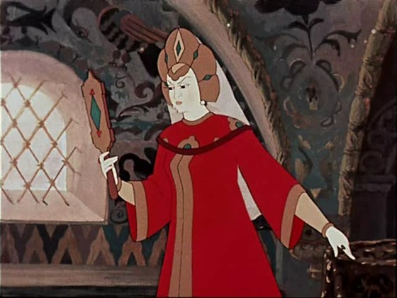
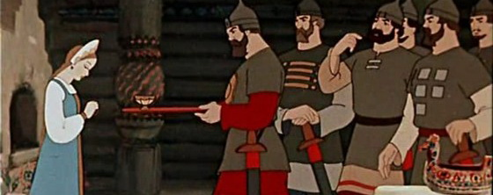

Slide 9
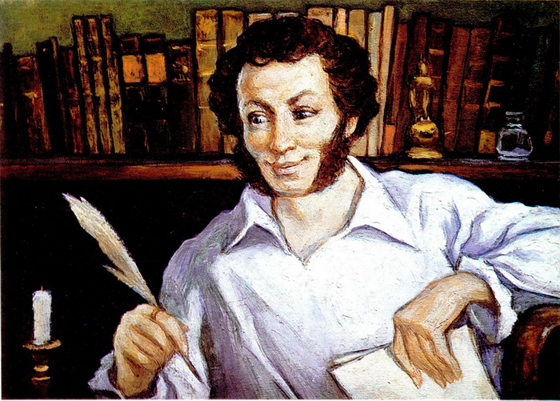
ТЕМА: А.С. Пушкин «Сказка о мёртвой царевне и о семи богатырях». Анализ произведения

Slide 10
Инда
Сочельник
Ломлива
Персты
Тихомолком
Стремглав

Slide 11
Кроткий нрав
Чернавка
Сенная
Светлица
Сорочин
Пятигорский черкес
Под образа

Slide 12
Домашнее задание
Прочитать сказку на с. 70 -90 учебника. Читать другие сказки А. С. Пушкина.

